Slide 1

REPÚBLICA DEL ECUADOR
ESCUELA POLITÉCNICA DEL EJÉRCITO
DEPARTAMENTO DE CIENCIAS ECONÓMICAS, ADMINISTRATIVAS Y DEL COMERCIO UNIDAD DE EDUCACIÓN A DISTANCIA
MONOGRAFÍA
TEMA:
“PROPUESTA PARA LA CREACIÓN DE UN MOTEL EN LA CIUDAD DE SANGOLQUÍ, PROVINCIA DE PICHINCHA”
PREVIO A LA OBTENCIÓN DEL TÍTULO DE:
TECNÓLOGO EN ADMINISTRACIÓN TURÍSTICA
POR:
VERÓNICA ISABEL ORTIZ ZAPATA
2012

Slide 2

PROPUESTA PARA LA CREACIÓN DE UN MOTEL EN LA CIUDAD DE SANGOLQUÍ PROVINCIA DE PICHINCHA

Slide 3


TURISMO Y ESTABLECIMIENTOS HOTELEROS

Slide 4
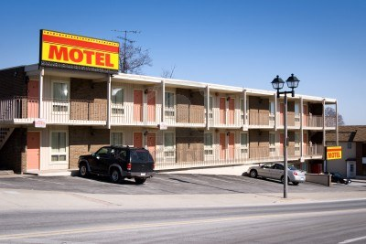
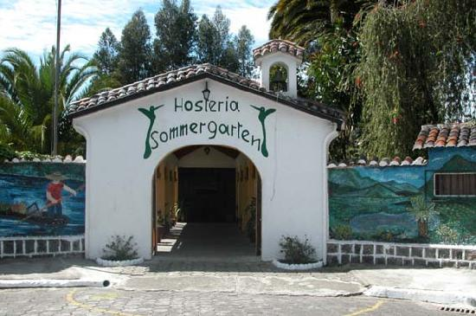

CLASIFICACIÓN DE ESTABLECIMIENTOS DE ALOJAMIENTO
HOTELES
Hotel
Hotel Residencia
Hotel Apartamento
HOSTALES Y PENSIONES
Hostales
Hostales Residencia
Pensiones
HOSTERÍAS, MOTELES, REFUGIOS Y CABAÑAS
Hosterías
Moteles
Refugios
Cabañas
ALOJAMIENTOS EXTRAHOTELEROS
Complejos vacacionales
Campamentos
Apartamentos

Slide 5
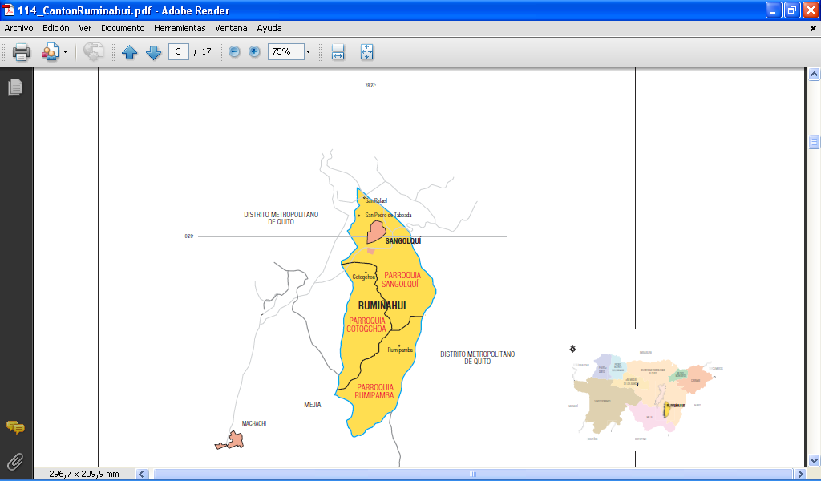
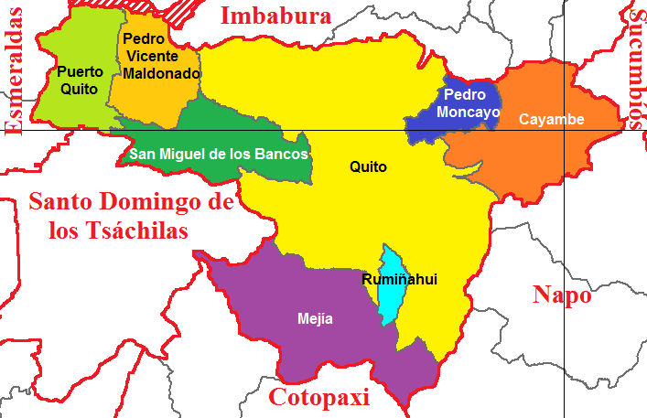

CARACTERÍSTICAS GENERALES Y TURÍSTICAS DE LA CIUDAD DE SANGOLQUI
Población Urbana y Rural de Sangolquí
 | URBANA | RURAL | Total
SANGOLQUI | 75.080 | 6.060 | 81.140
Fuente: Instituto Nacional de Estadísticas y Censos (INEC) Ecuador 2010

Slide 6
CARACTERÍSTICAS GENERALES Y TURÍSTICAS DE LA CIUDAD DE SANGOLQUI
Población Urbana y Rural de Sangolquí
 | URBANA | RURAL | Total
SANGOLQUI | 75.080 | 6.060 | 81.140
Fuente: Instituto Nacional de Estadísticas y Censos (INEC) Ecuador 2010

Slide 7
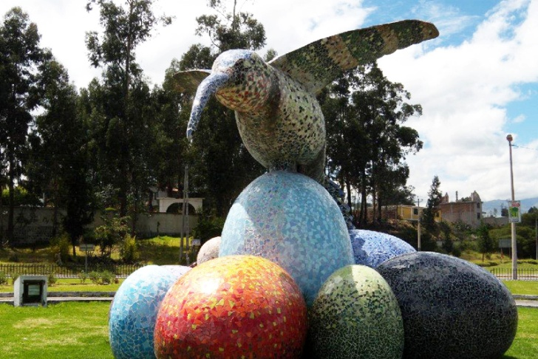
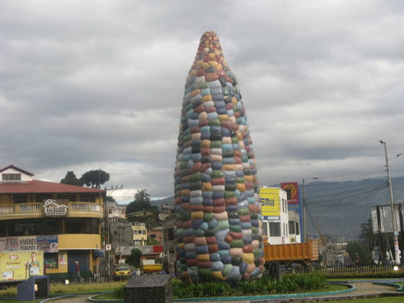
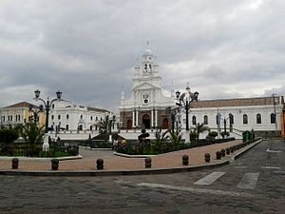
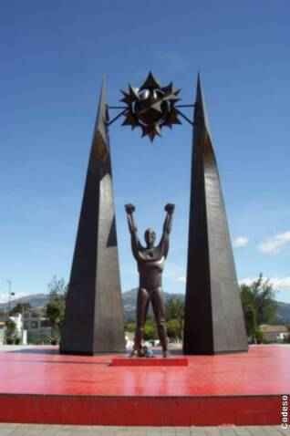
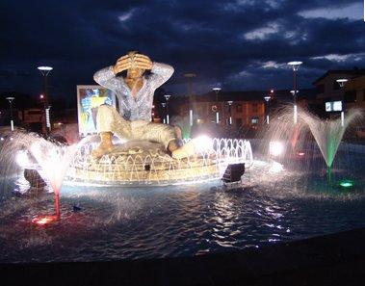
TURISMO
SANGOLQUI

Slide 8
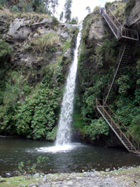
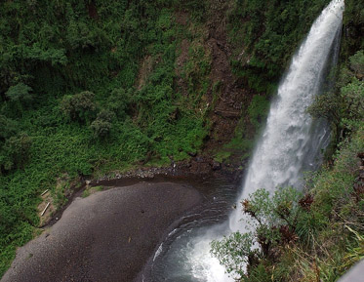
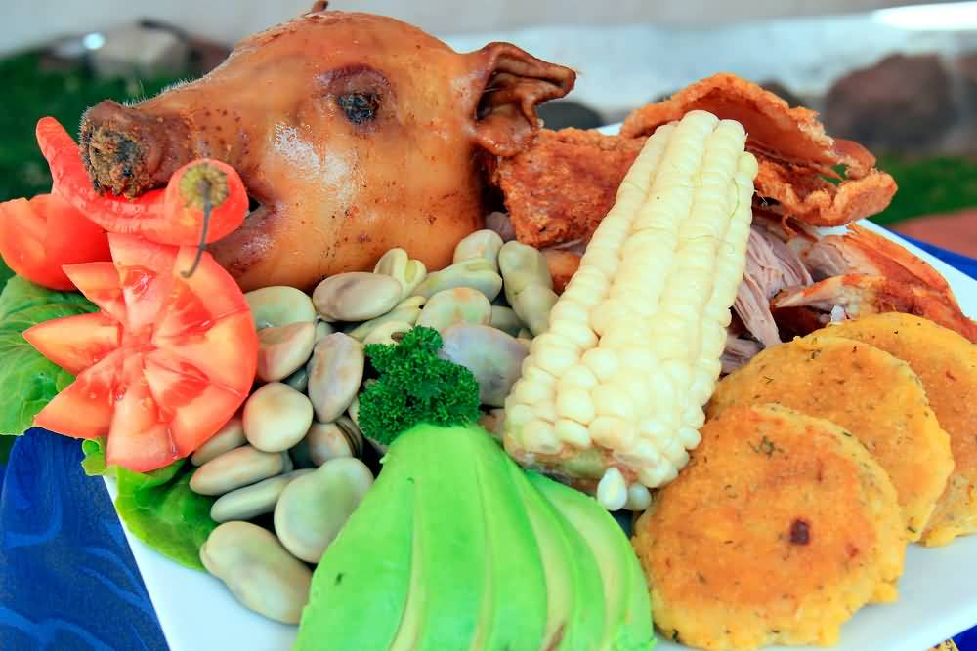
R
E
C
O
N
O
C
I
D
a

Slide 9


Identificación y Planteamiento del Problema
Delimitación de la Investigación
Objetivo de la Investigación

Slide 10



Objetivos del Estudio del Mercado
ESTUDIO DE MERCADO
Demanda
Oferta
Marketing Mix

Slide 11
Segmentación del Mercado a investigar
Geográficas | En el ciudad de Sangolquí en el cantón Rumiñahui
Demográficas | Mujeres y hombres entre 20- 54 años de edad
Psicográficas | Personas que les gusta salir de la rutina, probar algo novedoso y excitante.
Conductuales | Personas que les prefieren un servicio de calidad a precios accesibles.
Elaborado por: Verónica Ortiz Zapata

Slide 12
TAMAÑO DEL UNIVERSO
SANGOLQUI
Grupos de edades | Urbana | Rural | Total
De 20 a 24 años | 7.063 | 524 | 7.587
De 25 a 29 años | 6.556 | 533 | 7.089
De 30 a 34 años | 6.008 | 502 | 6.510
De 35 a 39 años | 5.277 | 455 | 5.732
De 40 a 44 años | 4.852 | 366 | 5.218
De 45 a 49 años | 4.617 | 336 | 4.953
De 50 a 54 años | 3.904 | 260 | 4.164
Total grupos de edades |  |  | 41.253
Instituto Nacional de Estadísticas y Censos (INEC) Ecuador 2010
Elaborado por: Verónica Ortiz
 | URBANO | RURAL | Total
SANGOLQUI | 75.080 | 6.060 | 81.140
CONOCOTO
Grupos de edades | Rural |  | Total
De 20 a 24 años | 7.286 |  | 7.286
De 25 a 29 años | 7.119 |  | 7.119
De 30 a 34 años | 6.295 |  | 6.295
De 35 a 39 años | 5.807 |  | 5.807
De 40 a 44 años | 5.535 |  | 5.535
De 45 a 49 años | 5.354 |  | 5.354
De 50 a 54 años | 4.264 |  | 4.264
TOTAL GRUPOS |  |  | 41.660
Instituto Nacional de Estadísticas y Censos (INEC) Ecuador 2010
Elaborado por: Verónica Ortiz
 | RURAL | Total
CONOCOTO | 82.072 | 82.072

Slide 13
TAMAÑO DE LA MUESTRA
Total grupos de edades
Sangolquí | 41.253
Conocoto | 41.660
Total | 82.913
Instituto Nacional de Estadistica s y Censos (INEC) Ecuador 2010
Elaborado por: Verónica Ortiz
Fórmula de la muestra:
n= 138

Slide 14
ALEATORIO ESTRATIFICADO PROPORCIONAL
Formula: f= 138 /82.913= 0,0017
Ciudad | Población | Fracción |  | Muestra
Sangolquí | 41.253 | 0,0017 |  | 69
Conocoto | 41.660 | 0,0017 |  | 69
Total | 82.913 |  |  | 138
Instituto Nacional de Estadísticas y Censos (INEC) Ecuador 2010
Elaborado por: Verónica Ortiz

Slide 15
ESCUELA POLITÉCNICA DEL EJÉRCITO
UNIDAD DE EDUCACIÓN A DISTANCIA
DEPARTAMENTO DE CIENCIAS ECONÓMICAS, ADMINISTRATIVAS Y DEL COMERCIO
ENCUESTA
¿Ha visitado un Motel?
SI_______ NO_____
¿En su vida intima le gusta tener experiencias nuevas?
SI_______ NO_____
¿Qué buscaría usted en un motel?
Elegancia_______ Comodidad______ Precios Accesibles______
¿Cuánto estaría dispuesto a pagar por un servicio de calidad?
15_______ 20________ 25_______
¿Le gustaría entrar en un motel que tenga ambientes diferentes?
SI_______ NO_____
¿Le gustaría una decoración original para ocasiones especiales?
SI_______ NO_____
¿Le gustaría tener el servicio de Room service para su habitación?
SI_______ NO_____
¿Qué servicio de estos le llama más la atención o le gustaría utilizar?
Jacuzzi_______ pista de baile_______ silla erótica________
¿Con que frecuencia utilizaría las instalaciones?
Una vez por semana___
Una vez por cada quince días____
Una vez al mes_______
¿En qué horario desearía ir?
mediodía_______ tarde _______ noche__________
Gracias por su tiempo.

Slide 16
RESULTADOS:

Slide 26


ANÁLISIS DE LA DEMANDA

Slide 27
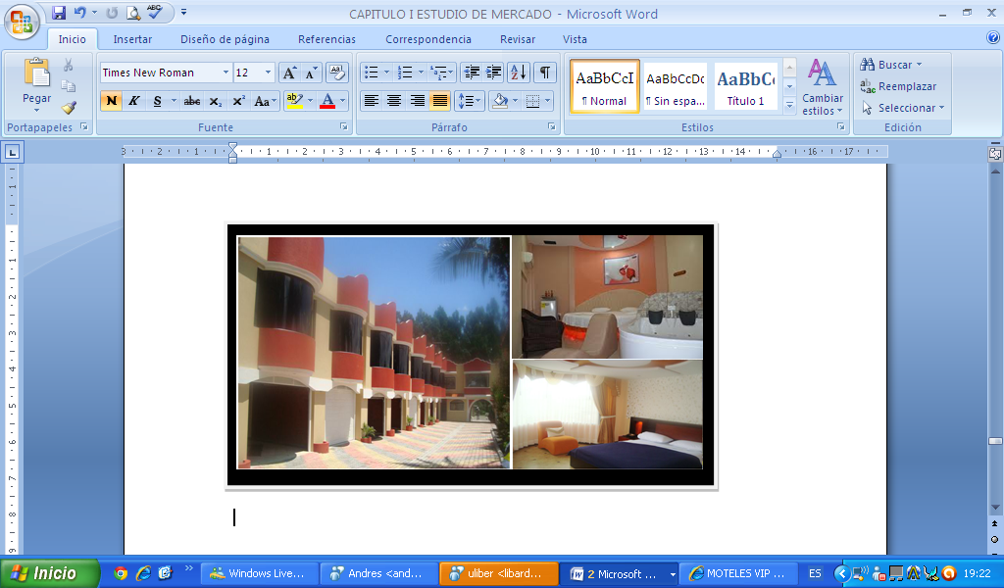
ANÁLISIS DE LA OFERTA
Cabañas El Amanecer
Cabañas El Amanecer | Habitaciones sencillas | $ 12
 | Habitaciones con Yacuzzi, cabina de hidromasaje y vapor, Turco, Barra Pool Dance | $15 - $20
 | Suite con Piscina | $ 30

Slide 28
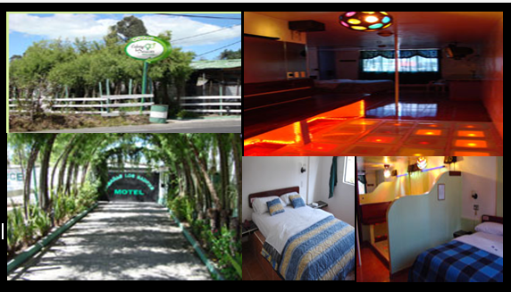
Cabañas Los Sauces
Cabañas Los Sauces | Suite con (Sauna, Turco, hidromasaje, pista de baile, silla erótica) | $ 25
 | Persona adicional en Suites | $ 12
 | Habitación Matrimonial | $ 12

Slide 29
PRODUCTO:
GRIEGO Y ÁRABE

Slide 30
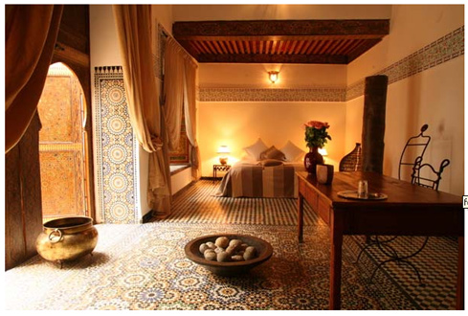
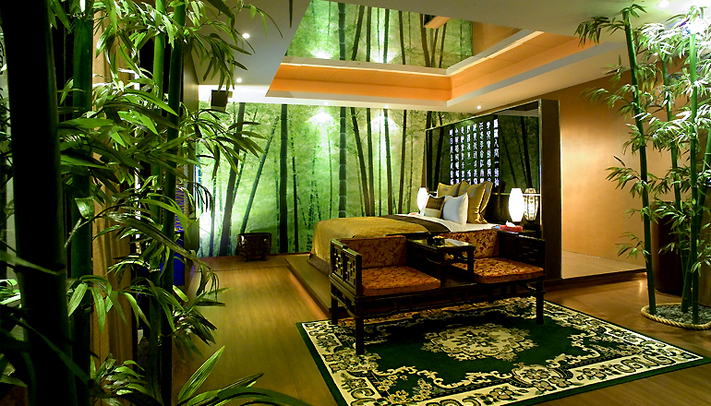
MARROQUÍ Y SELVA

Slide 31
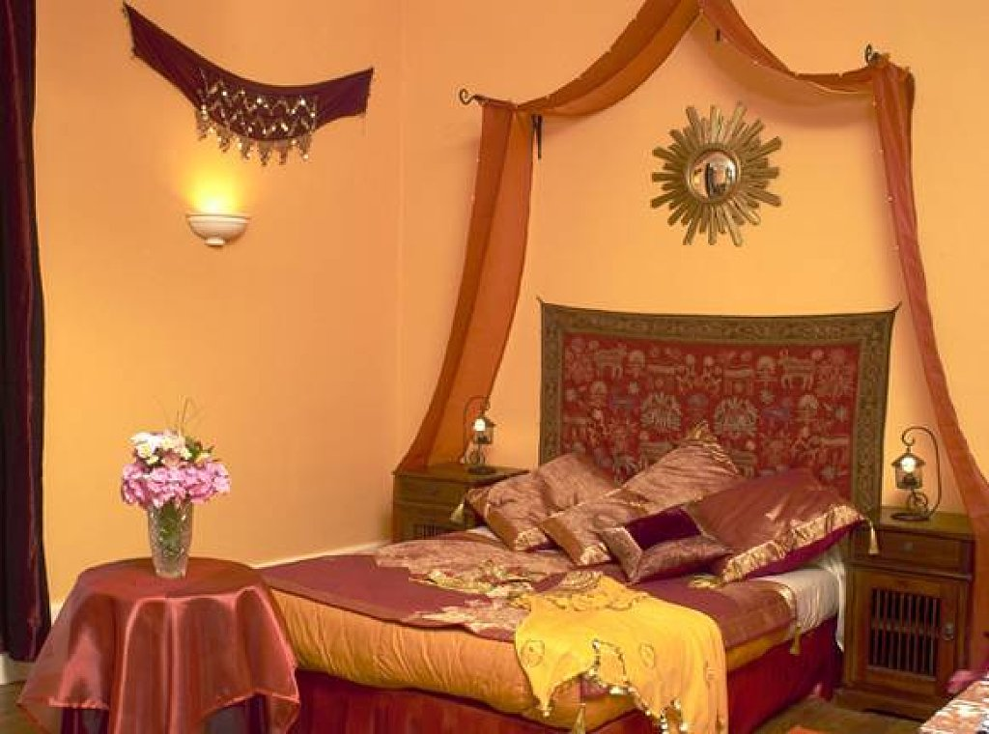
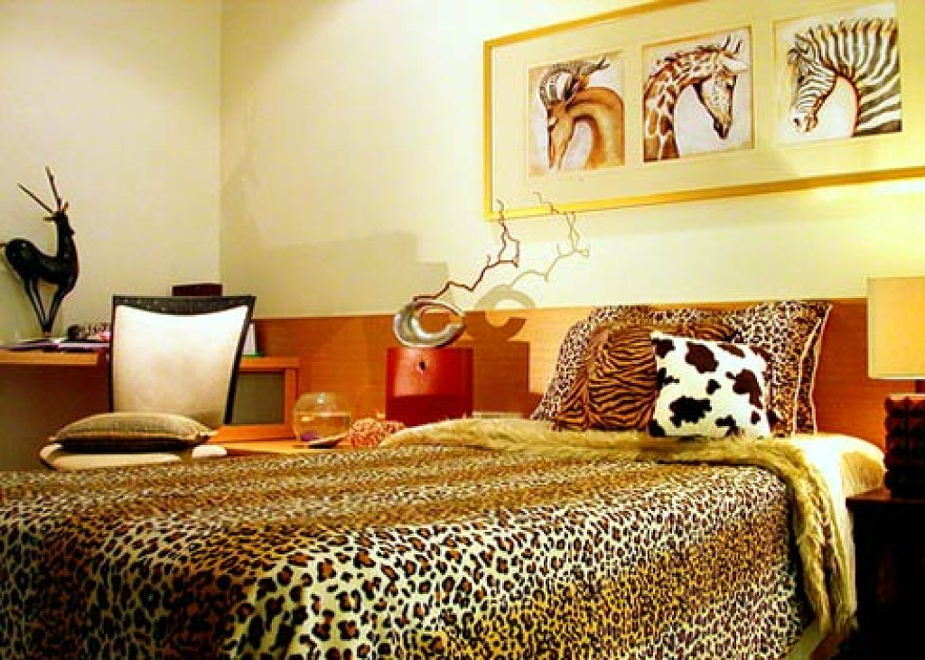
INDÚ Y AFRICANO

Slide 32
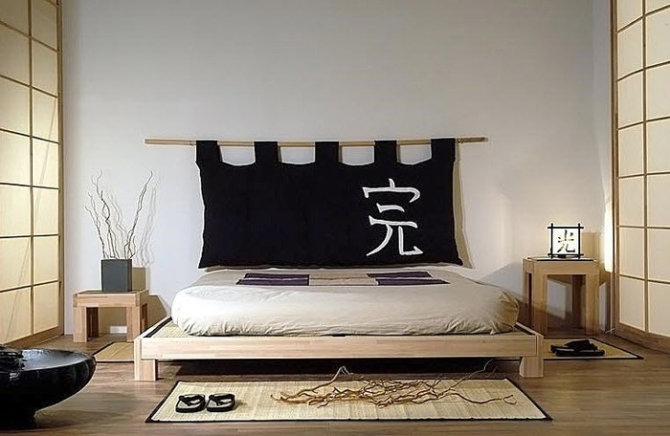
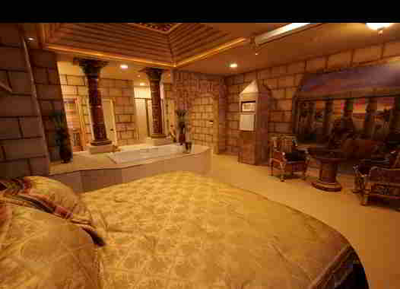
JAPONÉS Y EGIPCIO

Slide 33
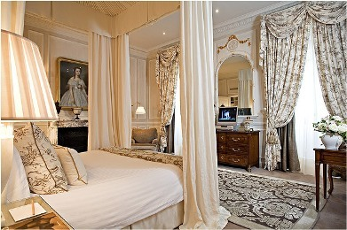
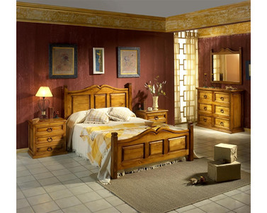
FRANCÉS Y MEXICANO

Slide 34
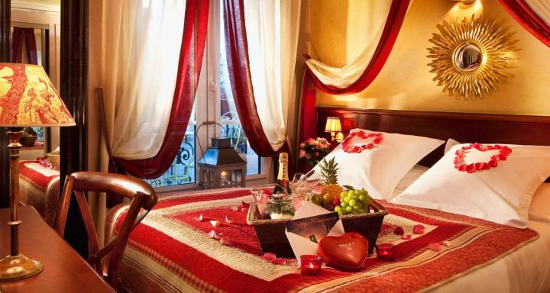
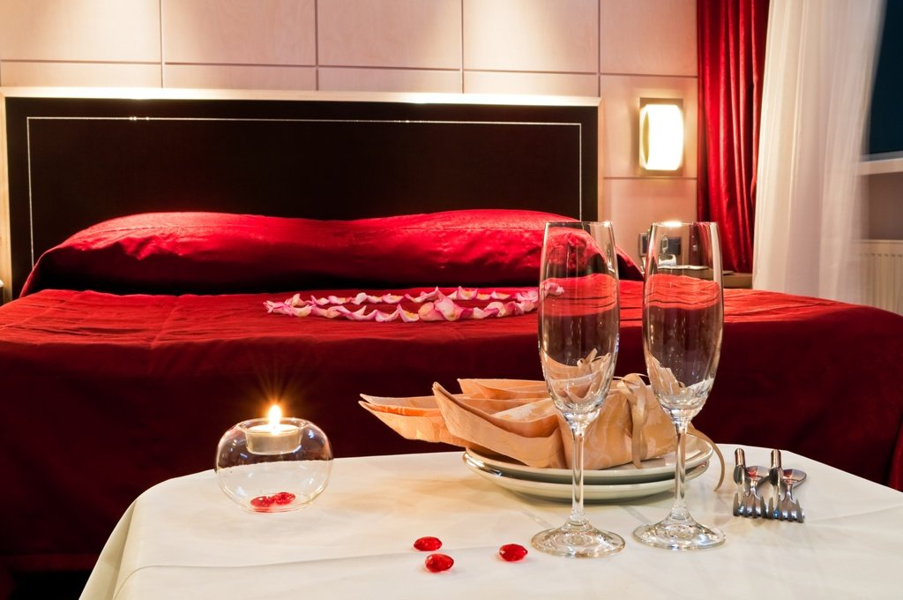
OCASIONES ESPECIALES

Slide 35
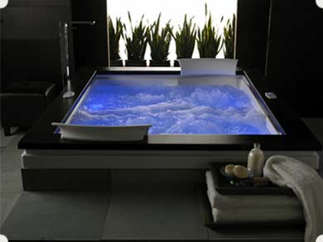
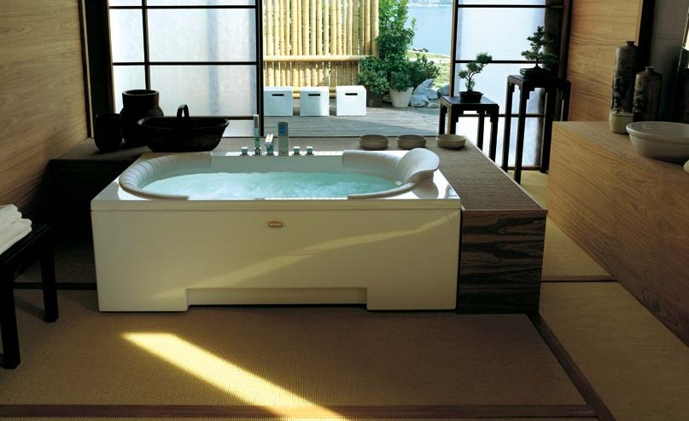
JACUZZI

Slide 36
SILLA ERÓTICA Y COLUMBIO

Slide 37

CATALOGO DE SEX - SHOP

Slide 38
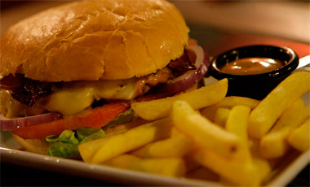
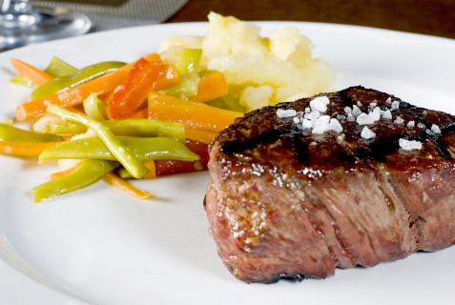
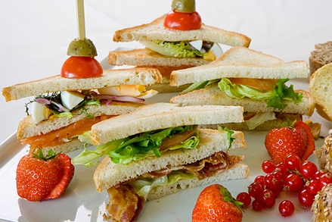

ROM SERVICE

Slide 39
PRECIO :
Precios que establece la propuesta
Servicio | Precio | Ganancia (30%) | Precio Venta
Con silla erótica | $ 11,54 | $ 3,46 | $ 15
Con pista de baile | $ 15,39 | $ 4,61 | $ 20
Con Jacuzzi y pista de baile | $ 19,23 | $ 5,77 | $ 25
Lujo (combinación de todo) | $ 21,23 | $ 8,77 | $ 30
Elaborado por: Verónica Ortiz

Slide 40
PLAZA:
Ventajas y Desventajas de los competidores de la ciudad
COMPETIDORES | VENTAJAS | DESVENTAJAS
Cabañas El Amanecer: Av. Los Shirys, km 2 ^{1/2}via Amaguaña | * Barra de pool * Suite con piscina | * Cuenta con habitaciones tradicionales * No cuenta con servicio de Sex-shop
Cabañas Los Sauces: Av. Gral. Rumiñahui e Inés Gangotena, vía a Inchalillo | * Puede entrar una personal adicional a la habitación | * Su tiempo máximo de ocupación es de 4 horas * Cuenta con habitaciones tradicionales * No cuenta con servicio de Sex-shop
Fuente: www.motelesvipecuador.com
Elaborado por: Verónica Ortiz Zapata

Slide 41
PROMOCIÓN:
Publicidad en Vallas de la propuesta
Lo mejor en imaginación y placer

Slide 42


ESTUDIO TÉCNICO – FINANCIERO
TAMAÑO
LOCALIZACIÓN
DISEÑO DE PLANTA
MARCO LEGAL
INVERSIONES

Slide 43

LOCALIZACIÓN
MACROLOCALIZACIÓN:
    Factor Zona
    Factor Vial
    Factor Flujo de Transporte
    Factor Ubicación
MICROLOCALIZACIÓN:
    Sitio A: San Vicente
    Sitio B: El Cortijo

Slide 44
MÉTODO DE CALIFICACIÓN POR PUNTOS:
FACTOR RELEVANTE | PESO ASIGNADO | CALIFICACIÓN SITIO A | CALIFICACIÓN PONDERADA | CALIFICACIÓN SITIO B | CALIFICACIÓN PONDERADA
Vias de comunicación | 0,15 | 9 | 1,35 | 9 | 1,35
Gran afluencia de tráfico local y provincial | 0,35 | 8 | 2,80 | 8 | 2,8
Cercanía a la ciudad y a locales de diversión nocturna | 0,30 | 9 | 2,70 | 7 | 2,1
Servicio básicos | 0,20 | 6 | 1,20 | 0 | 0
Totales | 1,00 |  | 8,05 |  | 6,25
Elaborado por: Verónica Ortiz Zapata

Slide 45
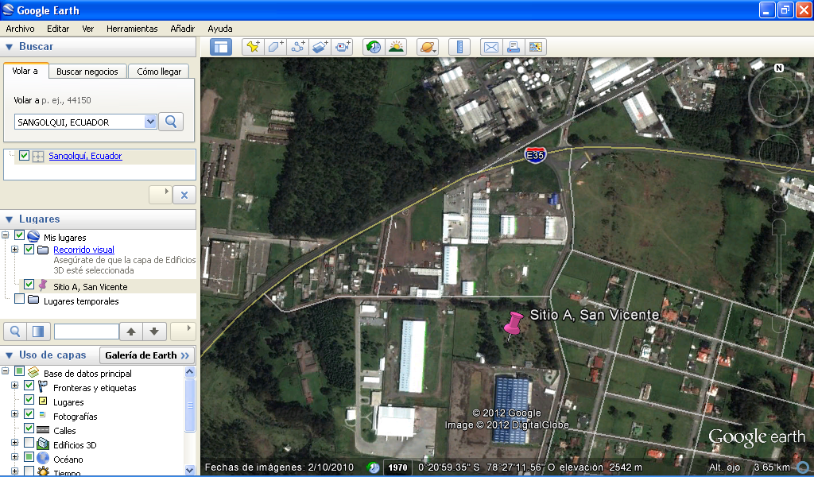
SITIO A: SAN VICENTE

Slide 46
Matriz de Diseño de Planta
RUBRO | UNIDAD DE MEDIDA | CARACTERÍSTICAS | ÁREA | PRECIO UNITARIO | TOTAL
Limpieza y desbroce | m2 | maquinaria pesada | 2500 | 0,98 | 2450,00
Movimiento de tierras | m3 | maquinaria pesada | 750 | 2,66 | 1995,00
Replanteo y nivelación | m2 | con estación total | 1284 | 0,99 | 1271,16
Cerramiento H=2m | ml | Hormigón y bloque | 203.20 | 91,16 | 18523,71
Vías de acceso | m2 | Adoquín | 800 | 13,59 | 10872,00
Garita de entrada | m2 | construcción tradicional | 4 | 250,00 | 1000,00
Oficinas (administración) | m2 | construcción tradicional | 20 | 300,00 | 6000,00
Área de maquinas | m2 | construcción tradicional | 30 | 250,00 | 7500,00
Bodega | m2 | construcción tradicional | 30 | 250,00 | 7500,00
TOTAL |  |  |  |  | 337111,87
Elaborado por: Verónica Ortiz Zapata

Slide 47
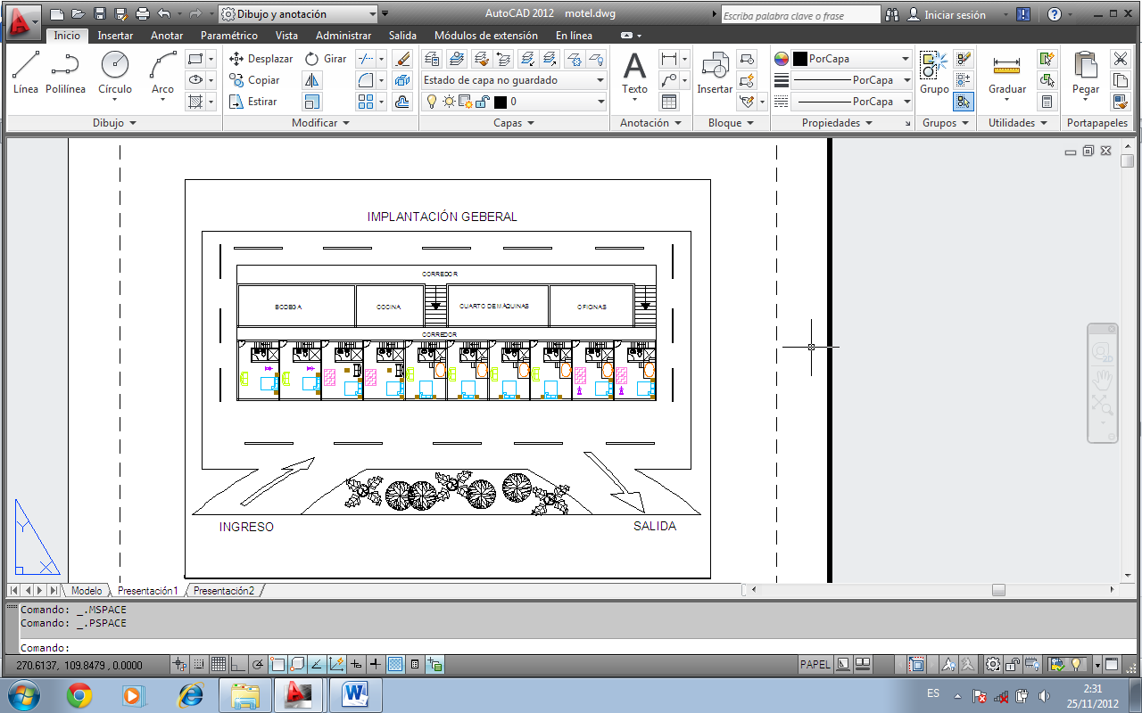
DISEÑO DE PLANTA

Slide 48
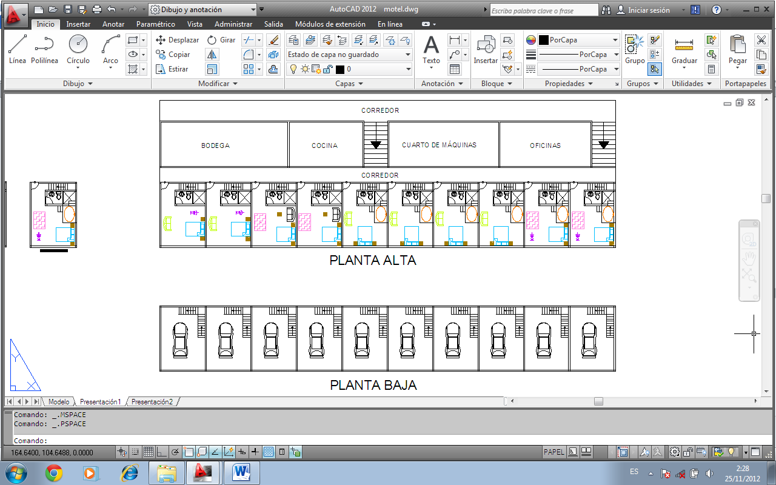

Slide 49
MISIÓN
El Motel brindará un servicio de alojamiento temporal con habitaciones temáticas y solicitudes especiales, con categoría de primera, para que el cliente disfrute de su tiempo con su pareja en total tranquilidad y discreción

Slide 50
VISIÓN
El motel a corto plazo se convertirá en el líder del mercado, ya que brindará un servicio diferenciado de calidad con la mayor categoría, elegancia, comodidad, y buenos precios; donde cada pareja puedan satisfacer sus gustos y preferencias, consolidándose como el mejor motel de Sangolquí adoptando la calidad como un compromiso con el cliente marcando una diferencia en el servicio.

Slide 51
MARCO LEGAL

Slide 52
INVERSIONES:
Descripción de las inversiones Fijas
Descripción | Cantidad | P.Unit. | Precio Total
Compra del terreno | 1 | $ 150.000,00 | $ 150.000,00
Infraestructura Edifico | 10 | $ 33.711,19 | $ 337.111,87
Total Edificio |  |  | $ 487.111,87
Central Telefónica | 1 | $ 300,00 | $ 300,00
Computadora | 2 | $ 600,00 | $ 1.200,00
Sistema intercomunicación | 1 | $ 400,00 | $ 400,00
Impresora- Copiadora | 1 | $ 200,00 | $ 200,00
Total de Equipo de Oficina |  |  | $ 2.100,00
Televisiones LED | 10 | $ 700,00 | $ 7.000,00
Teléfonos | 10 | $ 25,00 | $ 250,00
Colchones | 10 | $ 250,00 | $ 2.500,00
Mini Bar | 10 | $ 310,00 | $ 3.100,00
Silla Eróticas | 6 | $ 275,00 | $ 1.650,00
Mini componente | 10 | $ 80,00 | $ 800,00
Juegos de Sabanas y Toallas | 30 | $ 50,00 | $ 1.500,00
Total de Muebles y Enseres |  |  | $ 16.800,00
Lavadora Industrial | 1 | $ 1.800,00 | $ 1.800,00
Secadora Industrial | 1 | $ 2.150,00 | $ 2.150,00
Cocina Industrial | 1 | $ 850,00 | $ 850,00
Refrigeradora | 1 | $ 1.800,00 | $ 1.800,00
Total de Maquinaria |  |  | $ 6.600,00
TOTAL DE INVERSIONES FIJAS |  |  | $ 512.611,87
Elaborado por : Verónica Ortiz Zapata

Slide 53
Descripción de Inversiones Diferidas
Descripción | Cantidad | P.Unit. | Precio Total
Estudios de suelos | 1 | $ 1.200,00 | $ 1.200,00
Permisos de Construcción | 1 | $ 850,00 | $ 850,00
Legalización de Escrituras | 1 | $ 3.000,00 | $ 3.000,00
Gastos de Constitución de la Empresa | 1 | $ 750,00 | $ 750,00
Patentes, Premisos y Licencias | 1 | $ 1.800,00 | $ 1.800,00
TOTAL DE INVERSIONES DIFERIDAS |  |  | $ 7.600,00
Elaborado por : Verónica Ortiz Zapata

Slide 54
Descripción de Capital de Trabajo
Capital de trabajo | # DE TRABAJADORES | Cantidad (Mes ) | Valor Unitario | Total
Recepcionistas | 2 | 2 | $ 300,00 | $ 1.200,00
Camareras | 2 | 2 | $ 300,00 | $ 1.200,00
Guardia de Seguridad | 2 | 2 | $ 350,00 | $ 1.400,00
Gerente - Administrador | 1 | 2 | $ 450,00 | $ 900,00
Contador externo | 1 | 2 | $ 400,00 | $ 800,00
Servicios Básicos (Global) |  | 2 | $ 350,00 | $ 700,00
Insumos de Limpieza |  | 2 | $ 50,00 | $ 100,00
Gastos generales de oficina |  | 2 | $ 50,00 | $ 100,00
Gastos de Publicidad |  | 2 | $ 100,00 | $ 200,00
Gastos de Promoción |  | 2 | $ 100,00 | $ 200,00
Imprevistos |  | 2 | $ 250,00 | $ 500,00
TOTAL CAPITAL DE TRABAJO |  |  |  | $ 7.300,00
Elaborado por : Verónica Ortiz Zapata

Slide 55

CONCLUSIONES
Y
RECOMENDACIONES

Slide 56
CONCLUSIONES
Servicio de primera categoría con ambientes diferentes.
Según el municipio del cantón Rumiñahui, existen dos únicos moteles registrados
Decoraciones originales para días especiales 89,5 % , jacuzzi con un 61,6 % de preferencia, silla erótica con un 24,6 % de gusto, pista de baile con un 13,8 % de gusto.
Una vez realizado en el estudio Técnico se determina que la mejor ubicación para este tipo de establecimiento.

Slide 57
RECOMENDACIONES
Decoraciones temáticas.
Normas técnicas para primera categoría
Servicios en estos números de habitaciones: 4 habitaciones con jacuzzi, dos habitaciones con pista, dos con silla erótica y dos habitaciones que proporcione el paquete completo del servicio.
El barrio San Vicente a 15 minutos del centro de la ciudad.

